Slide 1
文档版本控制与Git
Dean Wang
团队协作与知识管理的分布式变革

Slide 2
什么是版本控制
文档
多人合作
文档合并
管理文档
管理文档的变化历史
可以随时编辑文档的每个历史节点。

Slide 3
工业时代的 VSS & SVN
中心化（工业时代）的文档管理
支持回滚是最大的特色
但是还是中心化的版本控制
一个文件同时只能一个人修改，但是支持自动合并

Slide 4
水银年代-Mercurial
分布式时代来临，去中心化趋势。
可惜不支持分支管理，难以多人协作。

Slide 5
云时代的Git
分布式文档管理，完全去中心化。
全面支持分支，多人跨空间、跨时间协作
完备的快照功能让回滚和分支瞬间完成

Slide 6
Git基本命令
Clone：克隆文档仓库到本地
Pull：获取远程仓库的指定文档，并与本地文档合并。
Fetch：仅仅获取远程仓库的特定版本文档。
Commit：提交文档修改到本地仓库。
Push：让本地仓库指定文档与远程仓库合并。
Branch：为当前文档创建分支。相当于神仙的分身。
Diff：比较文件差异
Merge：合并分支，当前状态与任何分支中任何版本的合并。
Checkout: 切换分支，或者检出特定分支内的特定版本文件。
Reset & Rebase: 回滚到特定版本和衍和到特定版本。

Slide 7
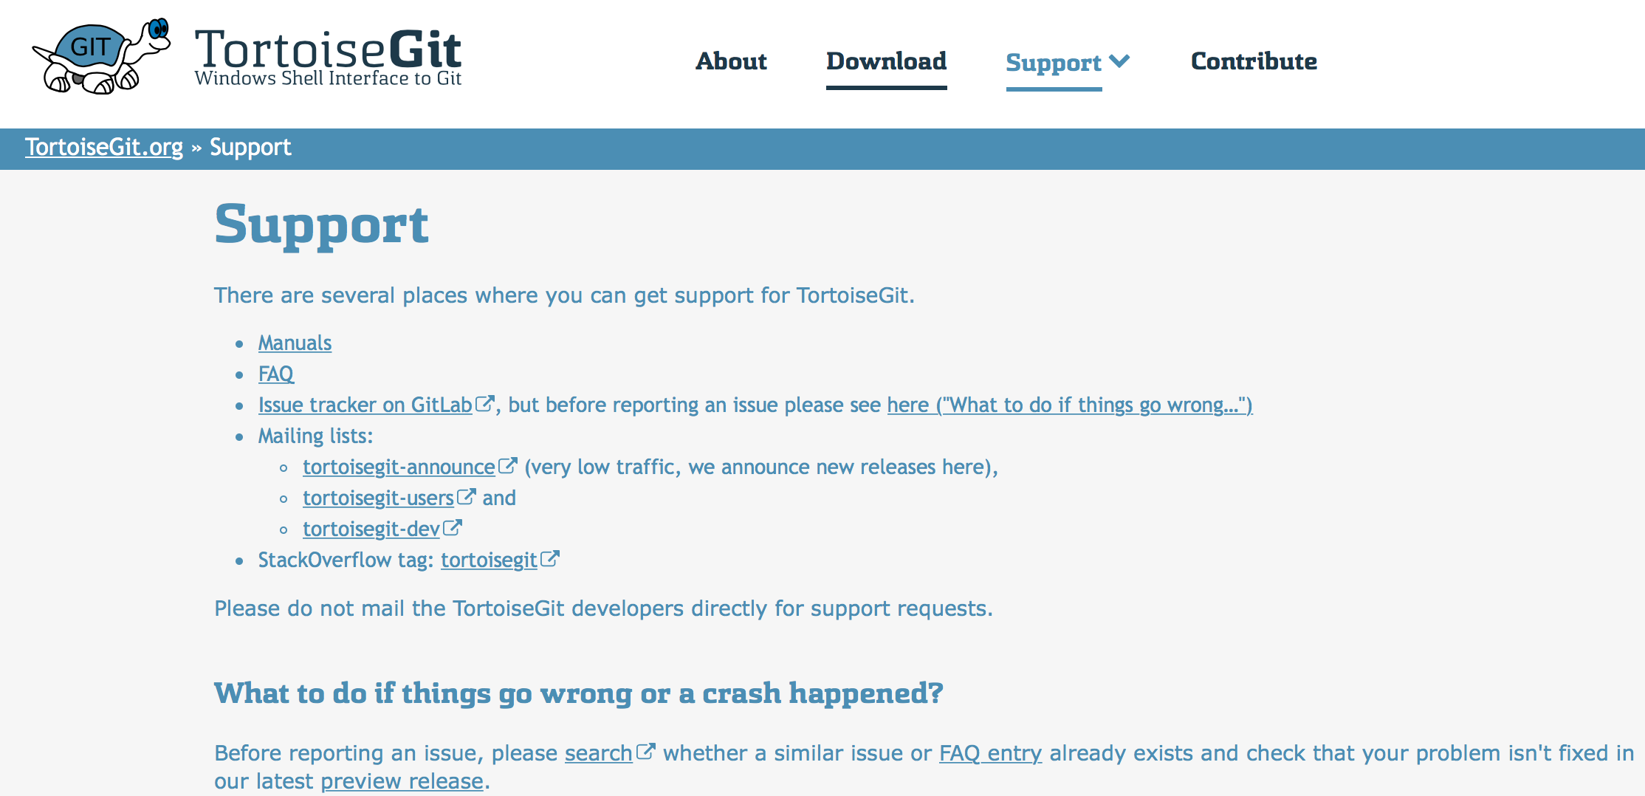
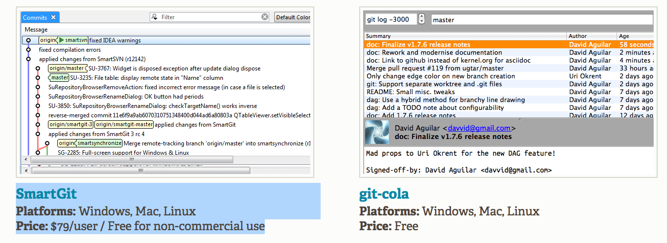
Git的图形化工具

Slide 8
参考资料
https://git-scm.com/book/zh/v2

Slide 9
观看实验

Slide 10
问题

